Slide 1
3
3
3
2
المراجعة
الدرس 8
الدرس 7
الدرس 6
الدرس 5

Slide 2






أيقونات توجيهية
توجيهات الأستاذ(ة)
تعيين تلميذ للإجابة
المرور بين الصفوف
عرض فيديو
المرور للشريحة الموالية بعد عرض الفيديو
العمل في ثنائيات

Slide 3
برمجة الأسبوع الثاني
(ة)خاص بالأستاذ
الدرس 6
الدرس 5
الدرس 1
وَحداتُ قِياسِ الأطْوالِ: اَلْكِيلُومِترُ (km)
وَحداتُ قِياسِ الأطْوالِ: اَلْمِترُ (m)
اَلأَعدادُ مِن 0 إِلى 999 (مراجعة المستلزمات)
الدرس 8
الدرس 7
حَلُّ مَسائِلَ تَوليفِيّة لِلأَطوالِ.
وَحداتُ قِياسِ الأطْوالِ: تَوْليفٌ
المراجعة
مُراجَعَةُ دُروسِ الأُسْبوعِ الثَّاني

Slide 4
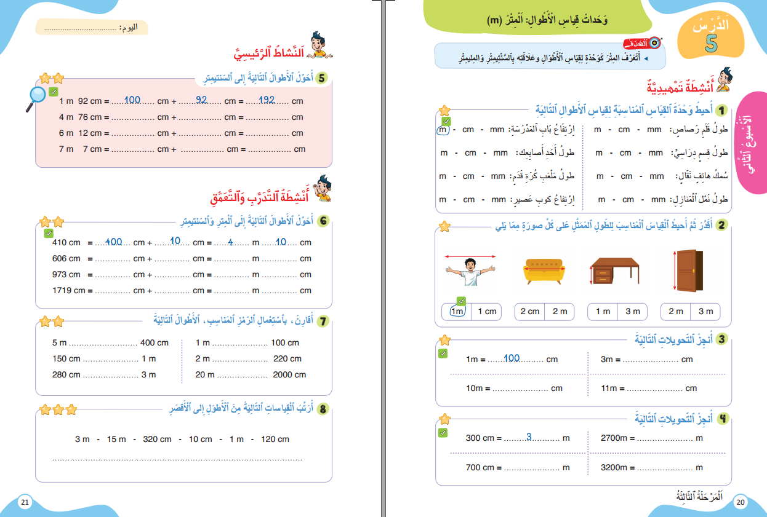
درس اليوم
(ة)خاص بالأستاذ
وَحداتُ قِياسِ الأطْوالِ: اَلْمِترُ (m)

Slide 5




(ة)خاص بالأستاذ
مراحل الدرس
افتتاح الدرس:
5
1
نمذجة
7
2
ممارسة الموجهة
30
3
ممارسة المستقلة
15
4
اختتام الدرس
5

Slide 6
(ة)خاص بالأستاذ
عند نهاية الدرس
على الأقل 80% من المتعلمين سيكونون قادرين على:
تَحْويلِ أطْوالٍ مِن وَإِلى المِتْرِ والسَّنْتيمترِ

Slide 7




مرحباً سنتابع درسا جديدا مع مجد وندى

Slide 8

(ة)خاص بالأستاذ
افتتاح الدرس
1
تصحيح الواجب المنزلي
حساب ذهني

Slide 9
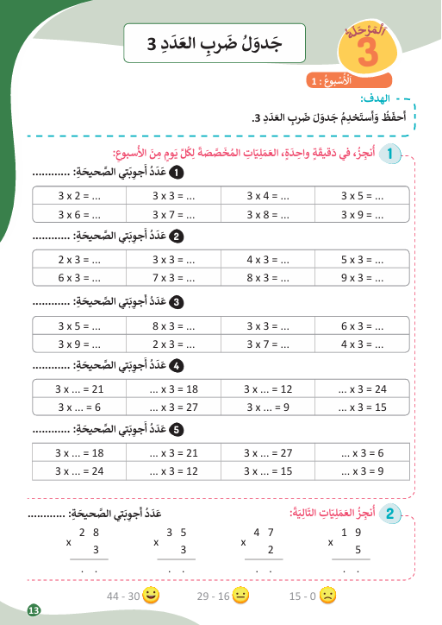
خذوا كراسة الحساب الذهني، ص 13 – سنصحح الواجب المنزلي

Slide 10
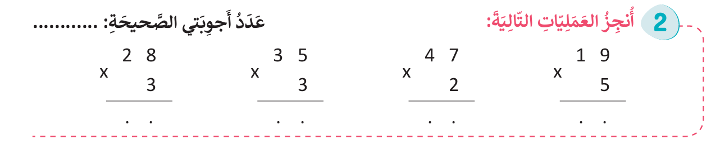
صححوا التمرين بسرعة، لديكم دقيقة واحدة.
84
105
94
95

Slide 11
(ة)خاص بالأستاذ
افتتاح الدرس
1
تصحيح الواجب المنزلي
حساب ذهني

Slide 12


نبدأ حصتنا بنشاط الحساب الذهني. خذوا كراسات الحساب الذهني، على الصفحة 14

Slide 13

لديكم دقيقة واحدة لتنجزوا الجداءات التالية. دوّنوا النتيجة فقط في دفاتركم.
A
4 × 2 =
مِثالٌ :
A
8
اُكْتُبواْ في دَفاتِرِكُمْ:

Slide 14
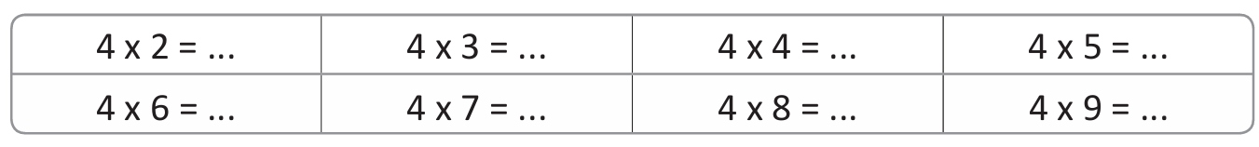

عرض فيديو الحساب الذهني

Slide 15
صححوا
8
12
16
20
24
28
32
36

Slide 16
(ة)خاص بالأستاذ
النمذجة
2
وَحداتُ قِياسِ الأطْوالِ: اَلْمِترُ (m)
7

Slide 17

مرحباً، سنتعرف وحدة جديدة لقياس الأطوال، مع مجد وندى. لنتابع!

Slide 18

عرض فيديو النمذجة

Slide 19
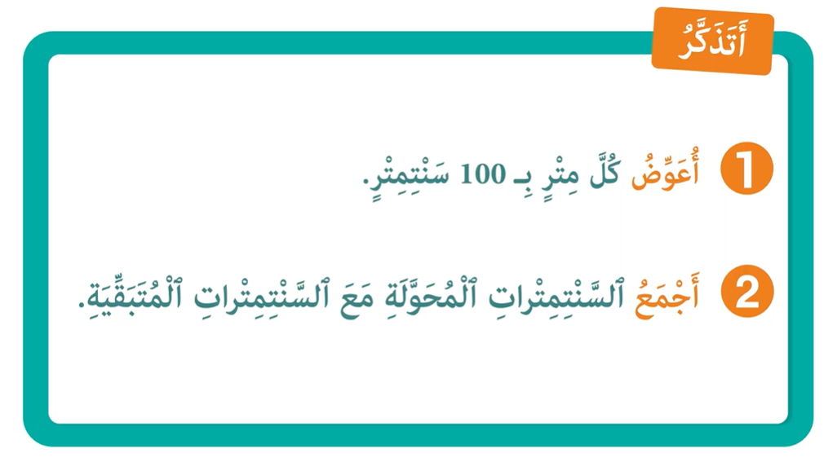
لنتذكر ما تعلمناه مع مجد وندى؛

Slide 20
(ة)خاص بالأستاذ
ممارسة موجهة
3
النشاط 1
النشاط 2
النشاط 3
10

Slide 21
انتبهوا ، سنقوم بتحويل هذا القياس إلى السنتيمتر، خُطْوَةً خطوة، مثل مجد وندى.
2 m 24 cm=

Slide 22

خذوا الألواح، واكتبوا المتساوية التالية.
2 m 24 cm=

Slide 23
ماذا نفعل في الخطوة الأولى؟
أَجْمَعُ السَّنتِيمِتراتِ كُلِّهَا
2
أُعَوِّضُ كُلَّ 1 m بِــــــــ 100 cm
1
2 m 24 cm=

Slide 24
على ألواحكم، أعيدوا كتابة المتساوية بتعويض كل متر بـــ 100 سنتيمتر.
أَجْمَعُ السَّنتِيمِتراتِ كُلِّهَا
2
أُعَوِّضُ كُلَّ 1 m بِــــــــ 100 cm
1
2 m 24 cm= .... cm

Slide 25
ارفعوا الالواح

Slide 26
صححوا، 2 متر تساوي 200 سنتيمتر.
2 m 24 cm= 200 cm

Slide 27
ماذا نفعل في الخطوة الثانية؟
أَجْمَعُ السَّنتِيمِتراتِ كُلِّهَا
2
أُعَوِّضُ كُلَّ 1 m بِــــــــ 100 cm
1
2 m 24 cm= 200 cm

Slide 28

على ألواحكم، اكتبوا الجزء المتبقي من المتساوية ثم اجمعوا السنتيمترات كلها:
أَجْمَعُ السَّنتِيمِتراتِ كُلِّهَا
2
أُعَوِّضُ كُلَّ 1 m بِــــــــ 100 cm
1
2 m 24 cm= 200 cm + .. cm = .. cm

Slide 29
ارفعوا الالواح

Slide 30
صححوا، 2 متر و24 سنتيمترا، يساوي 224 سنتيمترا
2 m 24 cm= 200 cm + 24 cm = 224 cm

Slide 31
(ة)خاص بالأستاذ
ممارسة موجهة
3
النشاط 1
النشاط 2
النشاط 3
10

Slide 32
حولوا، على ألواحكم، القياس التالي إلى السنتيمتر.
3 m 41 cm= ... cm + ... cm = ... cm

Slide 33
ارفعوا الالواح

Slide 34
من يقوم إلى السبورة، ليشرح لنا كيف توصل إلى الجواب؟
3 m 41 cm= ... cm + ... cm = ... cm

Slide 35
صححوا: 3 أمتار و41 سنتيمترا يساوي 341 سنتيمترا.
3 m 41 cm= 300 cm + 41 cm = 341 cm

Slide 36
(ة)خاص بالأستاذ
ممارسة موجهة
3
النشاط 1
النشاط 2
النشاط 3
10

Slide 37
الآن افتحوا كراساتكم على الصفحة 21

Slide 38
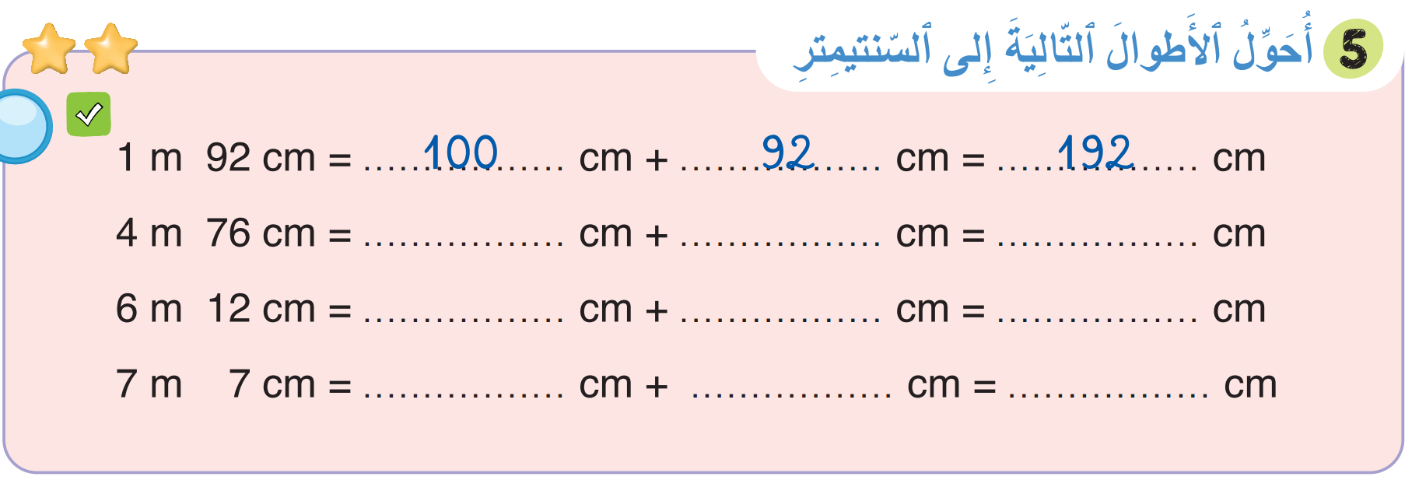
سنطبق نفس الخطوات في هذا النشاط؛ سأشرح التعليمة. انتظروا الانطلاقة

Slide 39
لديكم 5 دقائق للإنجاز؛ سأمر بين الصفوف لمساعدتكم؛

Slide 40
الآن، ستشتغلون في ثنائيات.

Slide 41
كل واحد يقارن إنجازه مع زميله. تأكدوا أنكم اتبعتم الخطوات بشكل سليم.

Slide 42









صححوا
$$400$$
$$76$$
$$476$$
$$600$$
$$12$$
$$612$$
$$700$$
$$7$$
$$707$$

Slide 43
(ة)خاص بالأستاذ
ممارسة مستقلة
4
أنجز بمفردي
10

Slide 44
على الصفحة 21، أنجزوا النشاط رقم 6
سأمر بين الصفوف لأتحقق من إنجازاتكم وأصحح كراساتكم

Slide 45
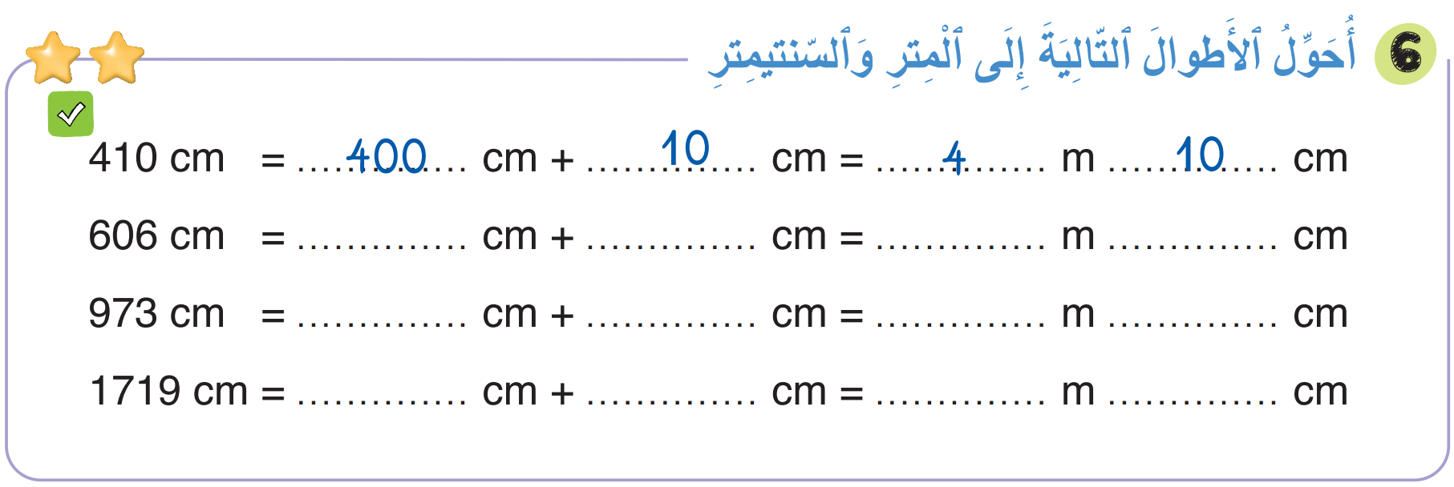
صححوا:
600
6
6
6
900
73
9
73
1700
19
17
19

Slide 46
(ة)خاص بالأستاذ
اختتام الدرس
5
3

Slide 47
انتبهوا جيدا! في المنزل، ستنجزون كل الأنشطة المتبقية على الصفحتين: 20 و21.

Slide 48
إلى اللقاء. في الحصة القادمة، سنقوم بتصحيح التمارين المنجزة في المنزل.

Slide 49


(ة)خاص بالأستاذ
(ة)خاص بالأستاذ
بناء على إنجازات المتعلمين خلال الممارسة المستقلة

